Slide 1

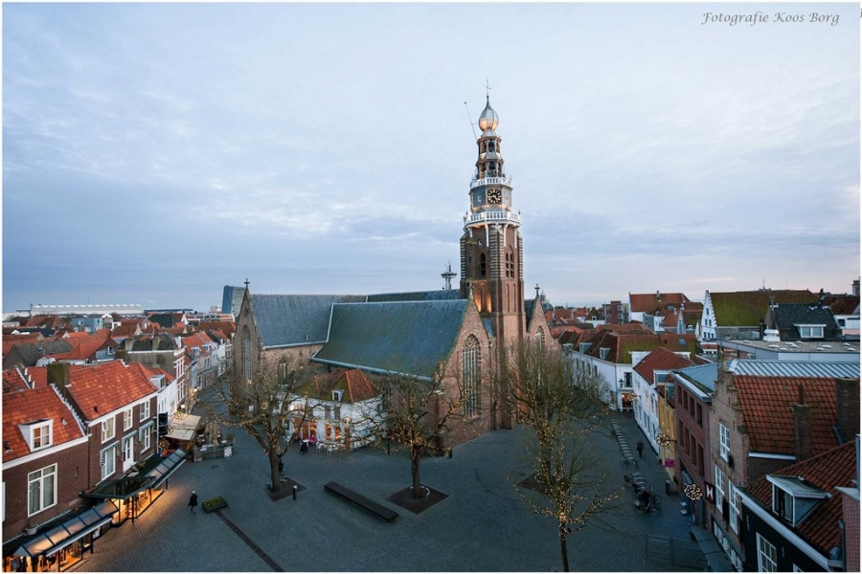
Welkom in de Sint Jacobskerk
Wij wensen u een gezegende kerkdienst

Slide 2
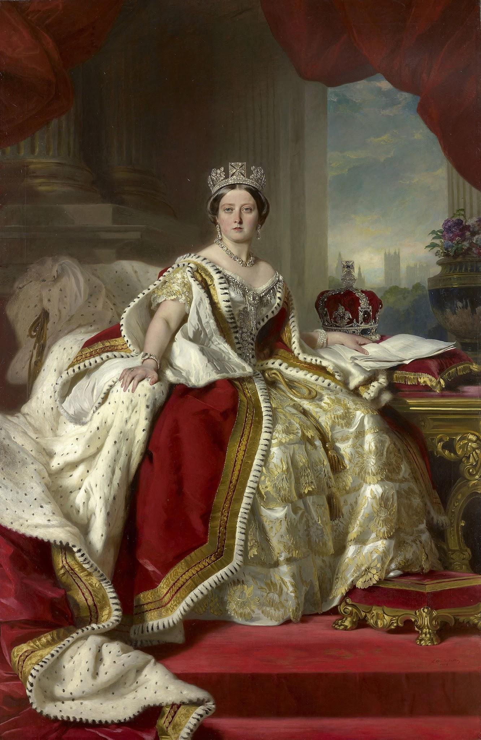
Sint Jacobskerk Zondag 08 februari
5e zondag van Epifanie
Thema:
Het Victoriaanse Engeland en de invloed op het kerklied
Queen Victoria
24 mei 1819 - 22 januari 1901

Slide 3
Sint Jacobskerk
Voorganger : Ds. Tj. Barnard
Ouderling van dienst : Mw. Anneloes Steglich
Orgel en vleugel : Dhr. Jos Vogel
Lector : Mw. Marja Kwast
1ste collecte : Kerk
2de collecte : Jeugdwerk

Slide 4
Sint Jacobskerk Zondag 15 februari
Aanvang : 10.00 uur
Voorganger : Professor C. Vonck
Antwerpen
1ste collecte : Pastoraat
2de collecte : Diaconie
Volgende Kindernevendienst: zondag 22 februari.

Slide 5

Zondag 15 februari om ca.11.45 uur:
kennismaking met nieuwe of minder bekende liederen. Thema: Veertigdagentijd en Pasen.
Gertruud en Jos helpen jullie om de 'nootjes' te oefenen.
Na afloop is er als beloning voor de inspanning voor iedereen soep met brood.

Slide 6

Geloofsgesprek
Geloofsgesprek
Woensdag 11 februari om 10.00 uur in de OLV kapel te Vlissingen.
Na de viering, aanvang 09.00 uur, lezen en bespreken we met elkaar de Evangelie-lezing van zondag 15 februari.
Pastor Ria Mangnus en Anneloes Steglich.

Slide 7


Sint Jacobskerk Kerkbalans 2026
Velen van u hebben week de Envelop-
pe van Kerkbalans ontvangen.
Denkt u eraan het antwoordformulier
in te vullen? U kunt het, in de bijge-
voegde antwoordenveloppe, portvrij opsturen of in de brievenbus doen bij het kerkkantoor.
Ook kunt u de enveloppe achterlaten in de
Kerkbalansdoos die achterin de kerk klaar staat.

Slide 8
Sint Jacobskerk Kerkbalans 2026
Indien u aangegeven heeft dat u
digitaal wilt worden benaderd dan
heeft u een e-mail ontvangen!
Uw bijdrage is hard nodig voor de toekomst van de kerk.
College van kerkrentmeesters.

Slide 9

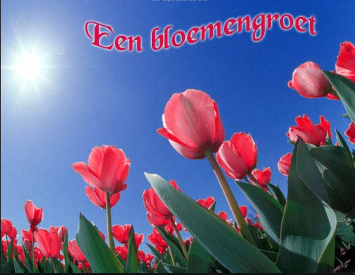
Voorbeden, gebed van de week, bloemengroet
Op de tafel achter in de kerk ligt het voorbedeboek en het gebed van de week.
Op de kaarten kunt u
een groet schrijven aan
degene die na de kerkdienst
de bloemengroet ontvangt.

Slide 10
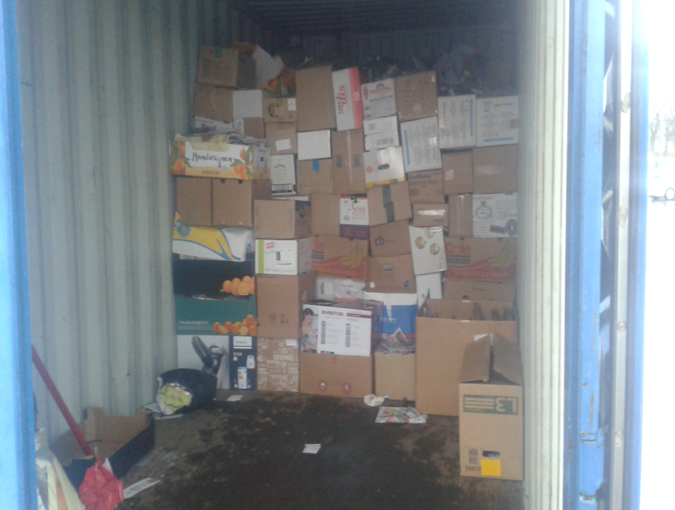
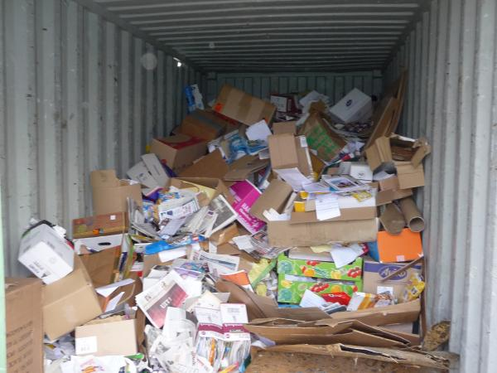
Oud Papier inzameling
Vrijdag 13 februari van 16.00 - 17.45 uur
Zaterdag 14 februari van 09.00 - 11.00 uur
Container Albert Heijn XL terrein Gildeweg
Elke 2de vrijdag en zaterdag van de maand.
Het Dream Team
staat weer voor u klaar!
Martin Walraven

Slide 11

Sint Jacobskerk Kerkbalans 2026
Indien u aangegeven heeft dat u
digitaal wilt worden benaderd dan
krijgt u aankomende week een
e-mail toegezonden!
Uw bijdrage is hard nodig voor de toekomst van de kerk.
College van kerkrentmeesters.

Slide 12



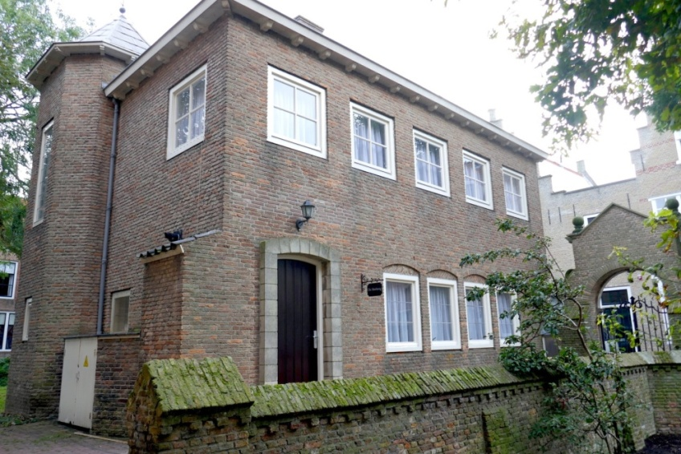
Openingstijden
DE KOFFIE STAAT KLAAR
Vanaf 13.30 tot 16.30 uur
Iedere
Dinsdag
Donderdag
Vrijdag
Zaterdag

Slide 13

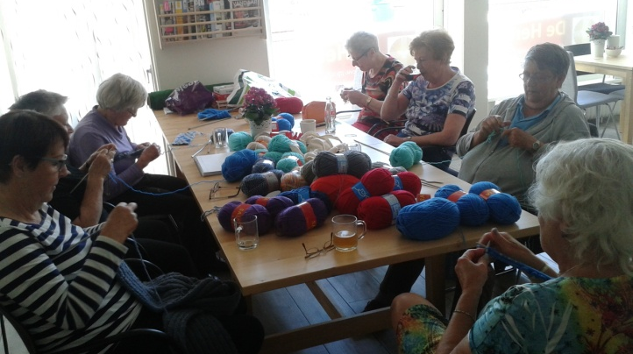

Activiteiten
Digiwijzer: elke maandag
08 febr.: Workshop voor mensen
met visuele beperking.
Aanmelden via 06-30 29 58 85.
Breien:
elke woensdag
Bingo: dinsdag 10-02 om 13.30 uur. (elke 2de dinsdag v. d. maand)

Slide 14

Film
Films om over door te praten
De film die we vertonen is heel ingetogen: beschouwend en luisterend, met de natuur als spiegel van het innerlijk.
De film is onderdeel van een driedelige cyclus over ‘vogels’ i.s.m. het team ‘de groene kerk’.
Wilt u meer informatie, kijk op de posters en folders achter in de kerk en in De Herberg.
Donderdag 12 februari, 14.00 uur en 19.30 uur in De Herberg. Collecte voor de onkosten.

Slide 15
Activiteiten
Welkom bij een Boekbespreking.
'De weg van de vrede' van Stefan Paas
5 bijeenkomsten, start februari/maart.
Datum en tijd in overleg met de deelnemers.
O.l.v.: Janny Blankenstijn en Anneloes Steglich.
Opgeven per e-mail:
anneloes.steglich@pkn-vlissingen.nl

Slide 16
Johannes de Heerkoor.
In januari is in regio Zeeland weer een nieuw
seizoen gestart.
Zeeuwse koorleden worden van harte uitgenodigd
om mee te zingen.
Ook zonder zangervaring kunt u meedoen.
De repetities zijn op woensdagavond 18 februari en
18 maart van 20.00 - 21.30 uur in de Opstandings-
kerk van Kapelle-Biezelinge, Biezelingseweg 6 te
Kapelle.
Zie ook Kerk in-Druk (januari 2026).

Slide 17


Binnenkort in de Sint-Jacobskerk
VOOR MEER INFORMATIE OVER DE
VERSCHILLENDE CONCERTEN EN DE TICKETVERKOOP:
WWW.SINTJACOBSKERK.NL/AGENDA

Slide 18
Binnenkort in de Sint-Jacobskerk
Datum | Tijd | Optreden | Entree
21 feb | 20.00 | Hongaarse Koormuziek ‘Magyar etüdök’ | € 22,50
07 mrt | 19.30 | Scratch Messiah 2026 | € 17,50
13 mrt | 19.30 | Cosmic Sound | € 32,50
15 mrt | 15.30 | St. Kamermuziek Zeeland: Michelle Pritchard & Natasja Douma | € 22,50
21 mrt | 19.30 | Vlissings ViolistenOrkest e.a: à la Rieu 2026 | € 17,50

